Slide 1
Zgodovina vezenja v Evropi

Slide 2
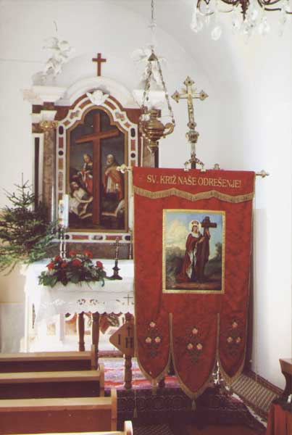
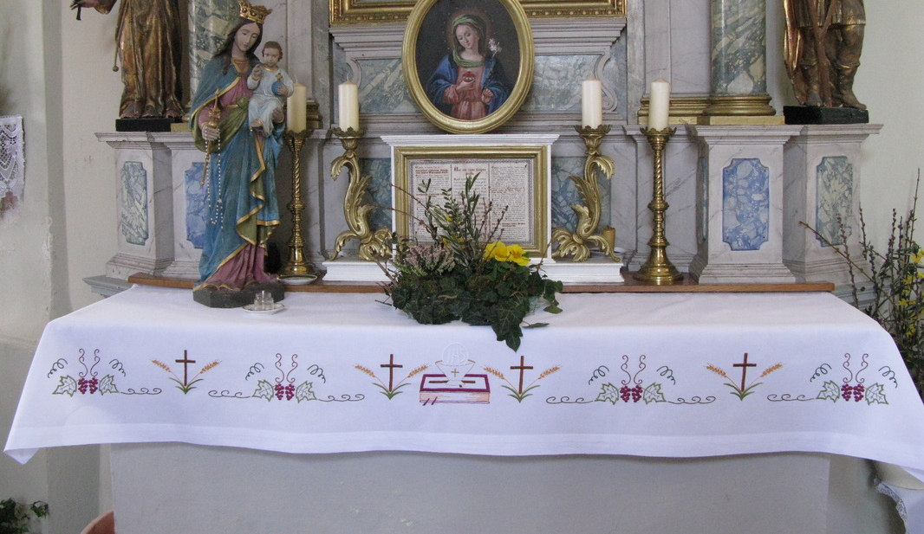
Srednji vek
Notes:
V srednjem veku so bile vezenine namenjene samo Cerkveni rabi, nato pa so krasile tudi sobane na dvorcih in palačah.

Slide 3
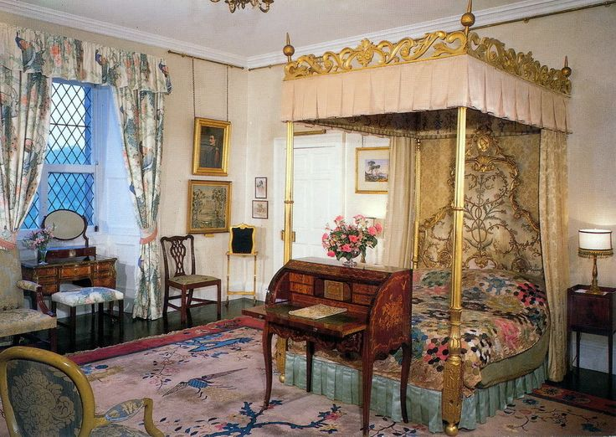

Slide 4
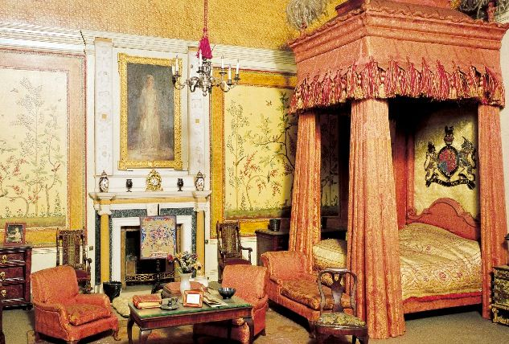

Slide 5
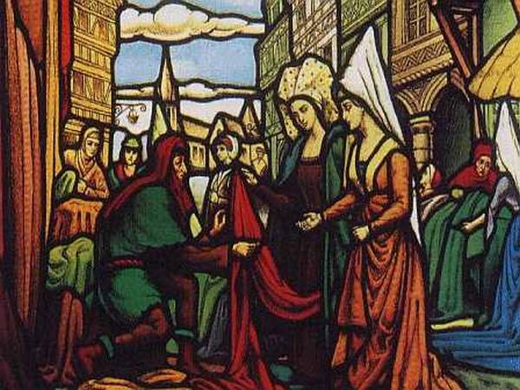
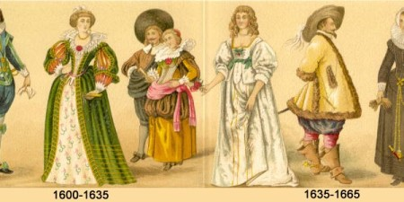
Notes:
Od 16.stoletja dalje so bile v zahodnih in južnih evropskih deželah vezenine zelo moderne. Vezenje je bilo razvito v Angliji, Nemčiji in Italiji. V srednjeveški Nemčiji so začeli uporabljati skromnejše materiale. Svilo in zlato so nadomestili z lanelnim platnom in s sukanci, dragulje pa so nadomestili s steklenimi kroglicami. Razvili so različne tehnike vezenja.

Slide 6
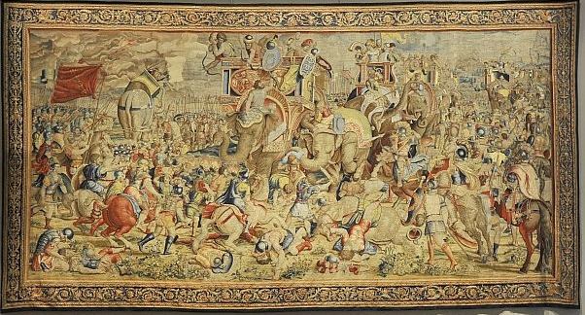
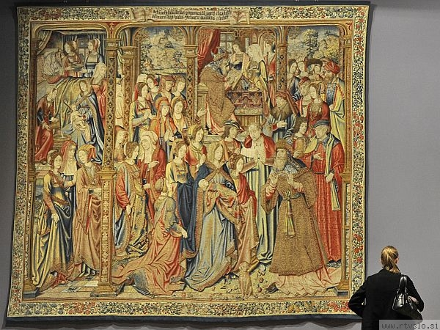
Renesansa
Notes:
V obdobju renesanse so vezenine postale realistične slike., igla se je začela uporabljati kot čopič in niti kot barve.

Slide 7
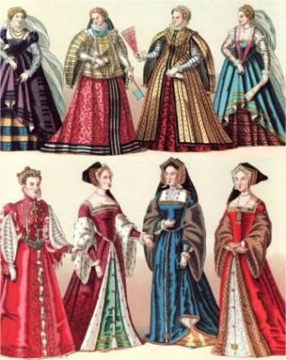
Notes:
V 18. stoletju so z vezenjem na veliko okraševali oblačila.

Slide 8
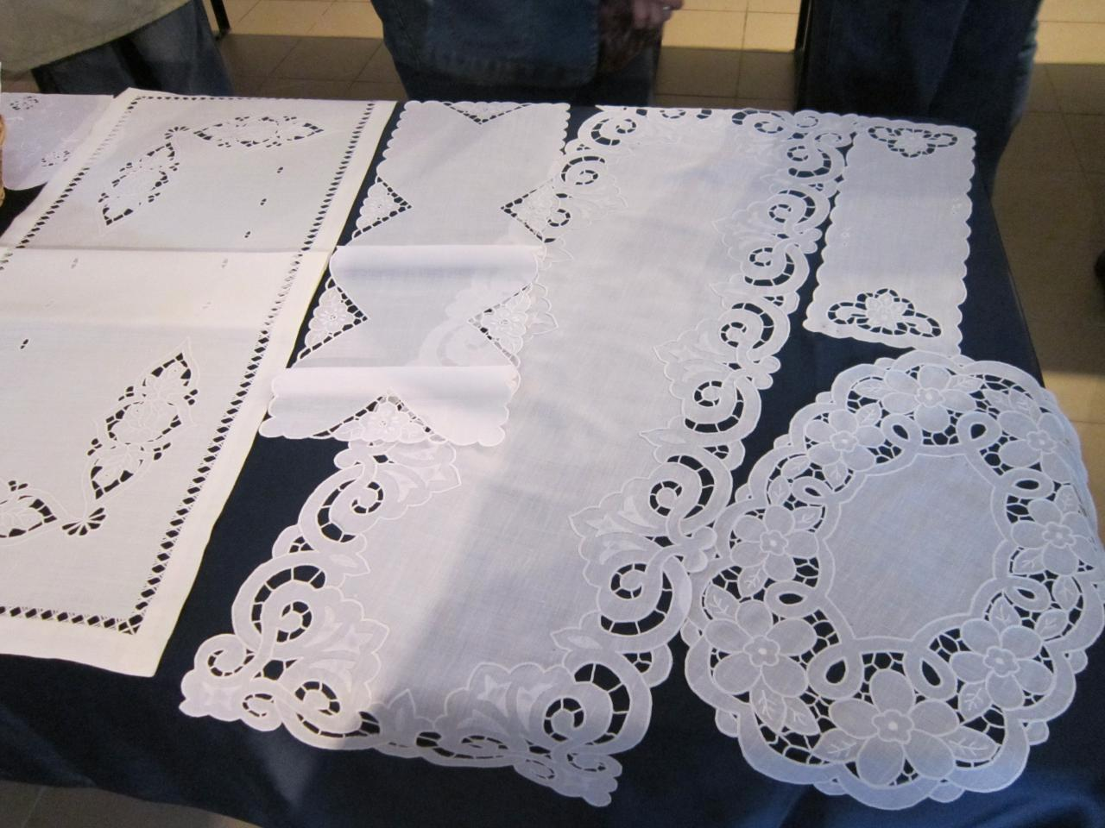
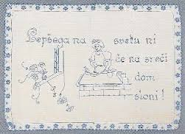
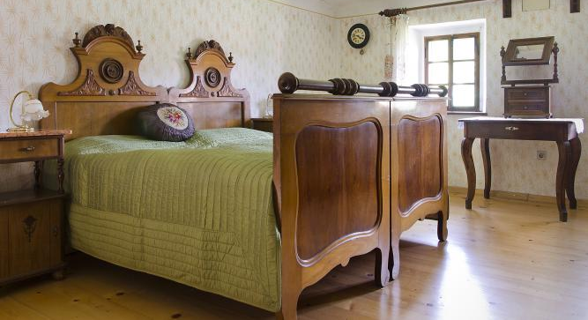
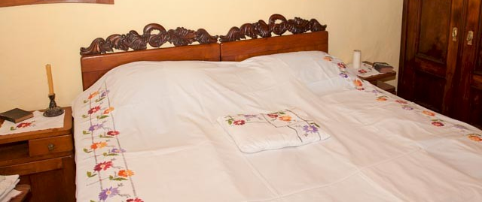
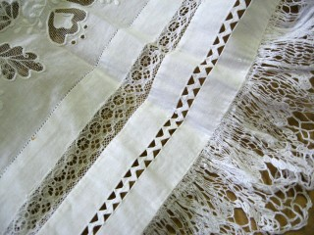
Notes:
Tudi v 19.stoletju je bilo prisotno ročno vezenje na oblačilih, na izdelkih za gospodinjstvo in na posteljnini.

Slide 9
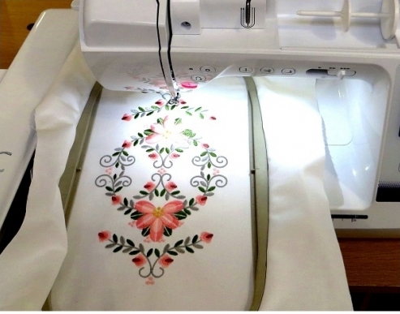
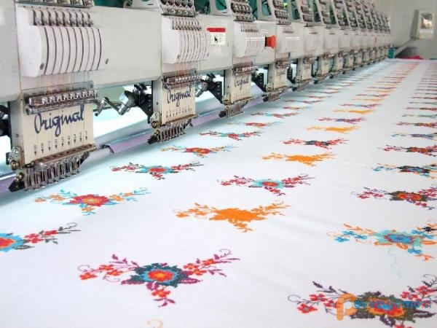
Notes:
Z razvojem sodobne tehnologije v 20 .stoletju je strojno vezenje začelo izpodrivati ročno vezenje.

